Slide 1
소프트웨어 공학 1조
201810903 김경은
201810962 윤석현
201811000 최세민
201810944 백지수

Slide 2
목차
01
요구사항 분석
02
설계 내용
03
구현 결과
04
프로젝트 회고

Slide 3
요구사항 분석

Slide 4
“오늘 뭐 입지”
회원 관리 기능
코디 관리 기능
01
회원 가입/ 탈퇴 로그인/로그아웃 기능
03
가지고 있는 옷들을 기반으로 나만의 코디를 만들 수 있는 시스템
옷장 관리 기능
날씨 정보에 따른 코디 팁 제공
02
사용자가 가지고 있는 옷들을 간편하게 웹으로 관리할 수 있는 시스템
04
사용자의 위치정보에 따른 날씨에 적합한 코디 팁을 제공한다.

Slide 5

1. 회원관리 기능
01
회원 가입
02
로그인
회원 관리 기능
사용자는 회원가입과 로그인 후 모든 서비스를 이용할 수 있다.
Id와 password를 입력받아 가입을 할 수 있다.
Add Contents Title
03
로그아웃
04
회원 탈퇴
Add Contents Title

Slide 6

2. 옷장 관리 기능
가지고 있는 옷의 정보를 업로드
매년 옷장에 어떤 옷이 있는지 까먹는 사람들을 위한 옷 관리 기능
색깔, 소재, 종류, 계절감에 따라 분류
태그를 사용한 검색
수정, 삭제 기능

Slide 7
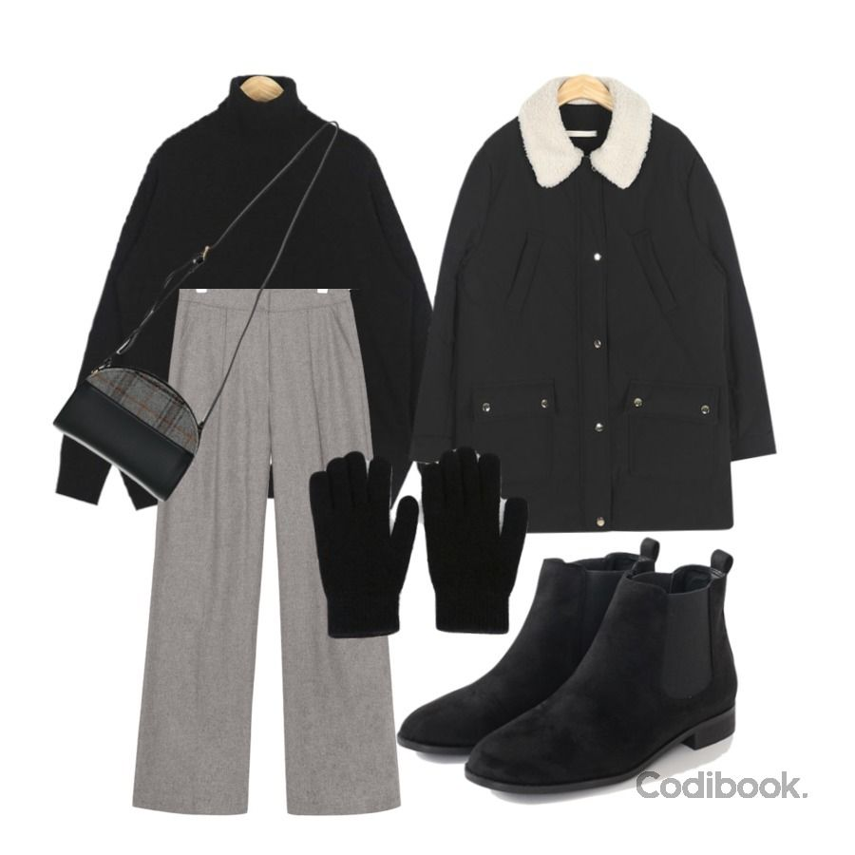
3. 코디 관리 기능
01
옷을 조합하여 나만의 코디 만들기
02
한 가지 옷으로 다양한 코디 만들기
03
코디 수정과 삭제

Slide 8
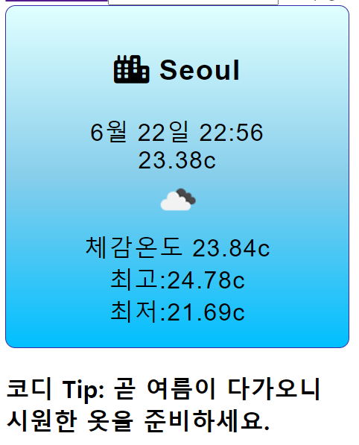
4. 날씨에 따른 코디 팁 제공
기상청 API를 활용한 날씨 정보
사용자의 위치를 기반으로 실시간 날씨 정보를 제공한다.
체감온도를 기준으로 적절한 코디 팁을 제공한다.

Slide 9
설계 내용

Slide 10
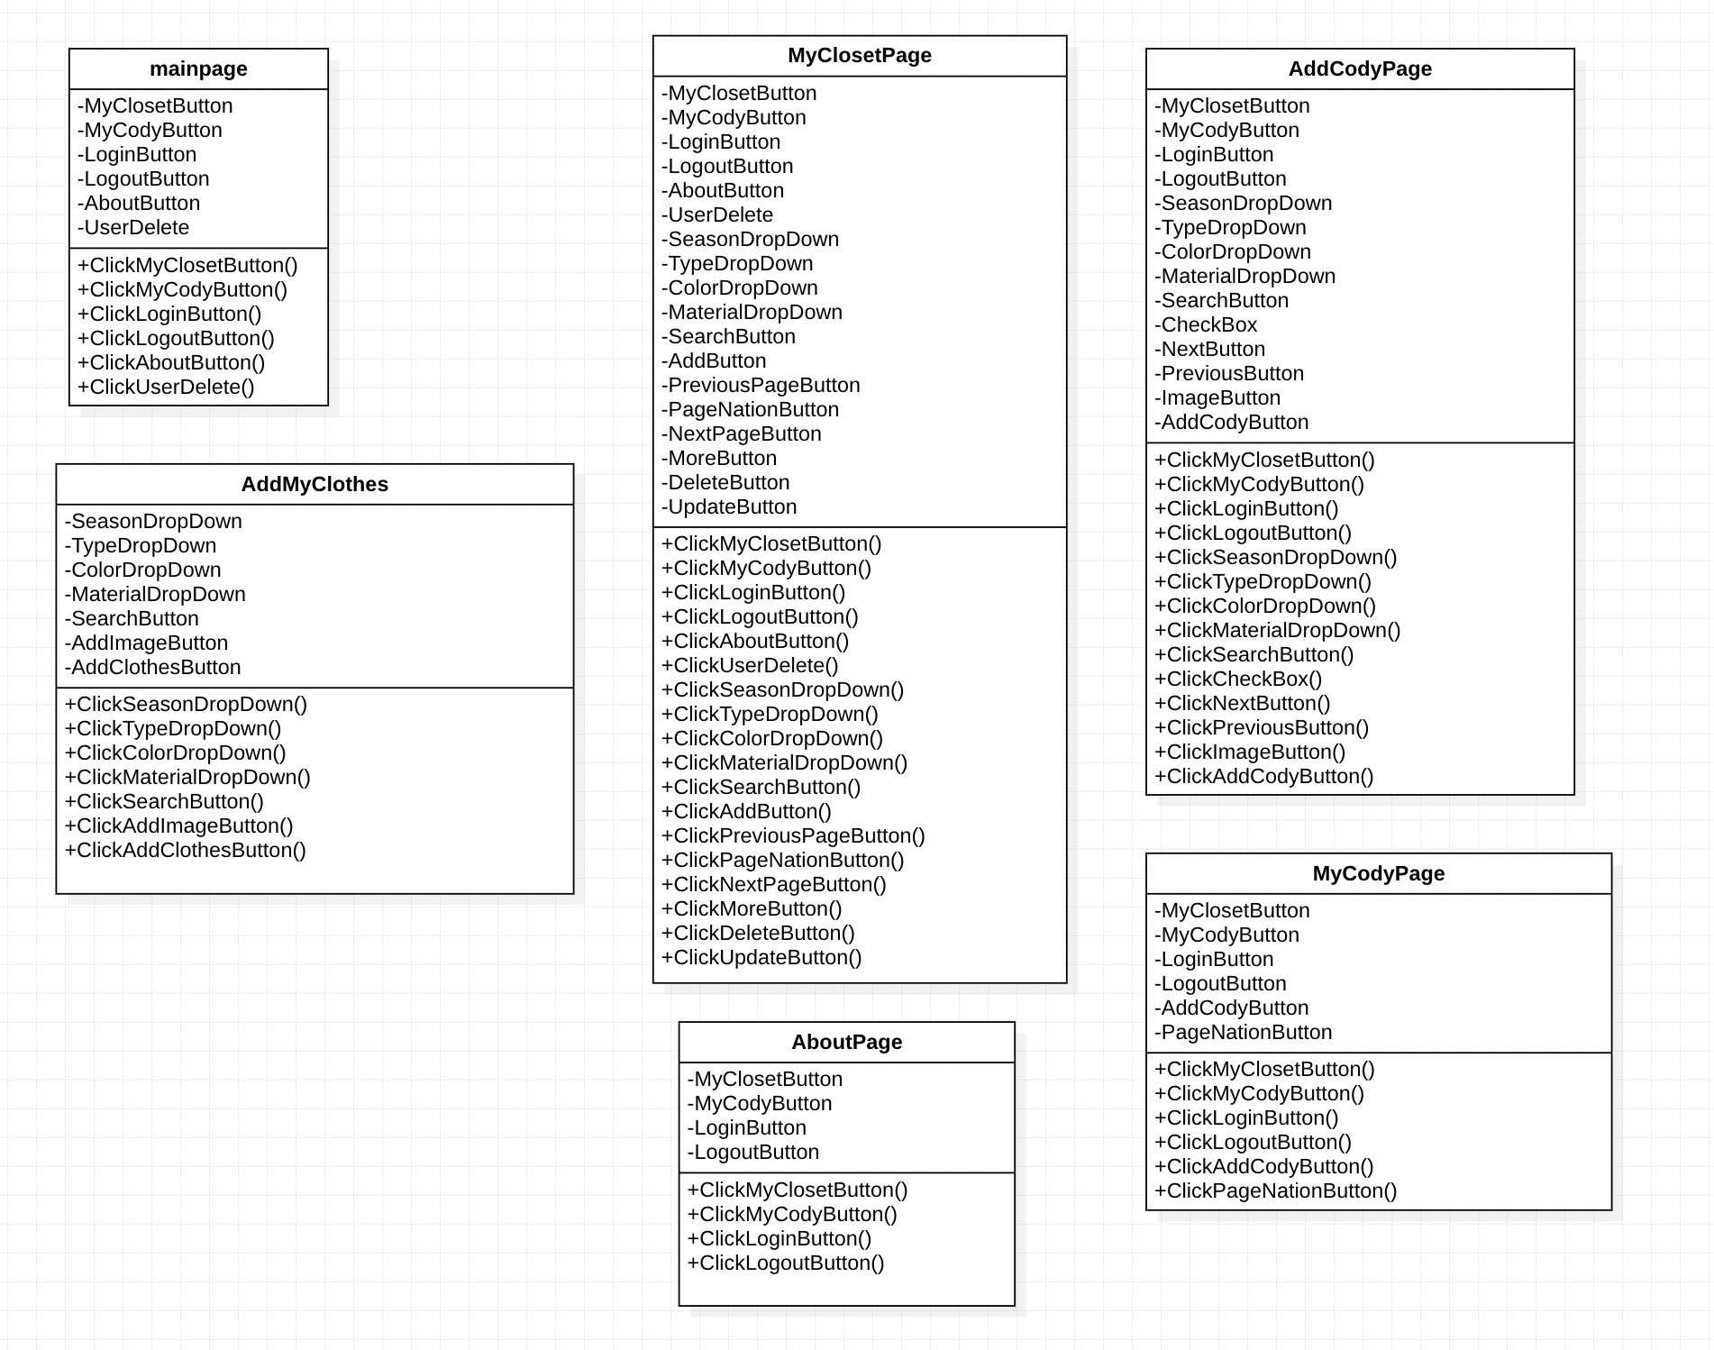
경계 클래스 다이어그램
요구사항 분석에서 화면 기술을 기반으로 서비스에 필요한 페이지를 하나의 다이어그램으로 만들었습니다.
Attriubute에는 각 페이지에서 필요로하는 이벤트 요청을 처리할 버튼을, Operation에는 이벤트를 발생시키는 기능들을 설계하였습니다.

Slide 11
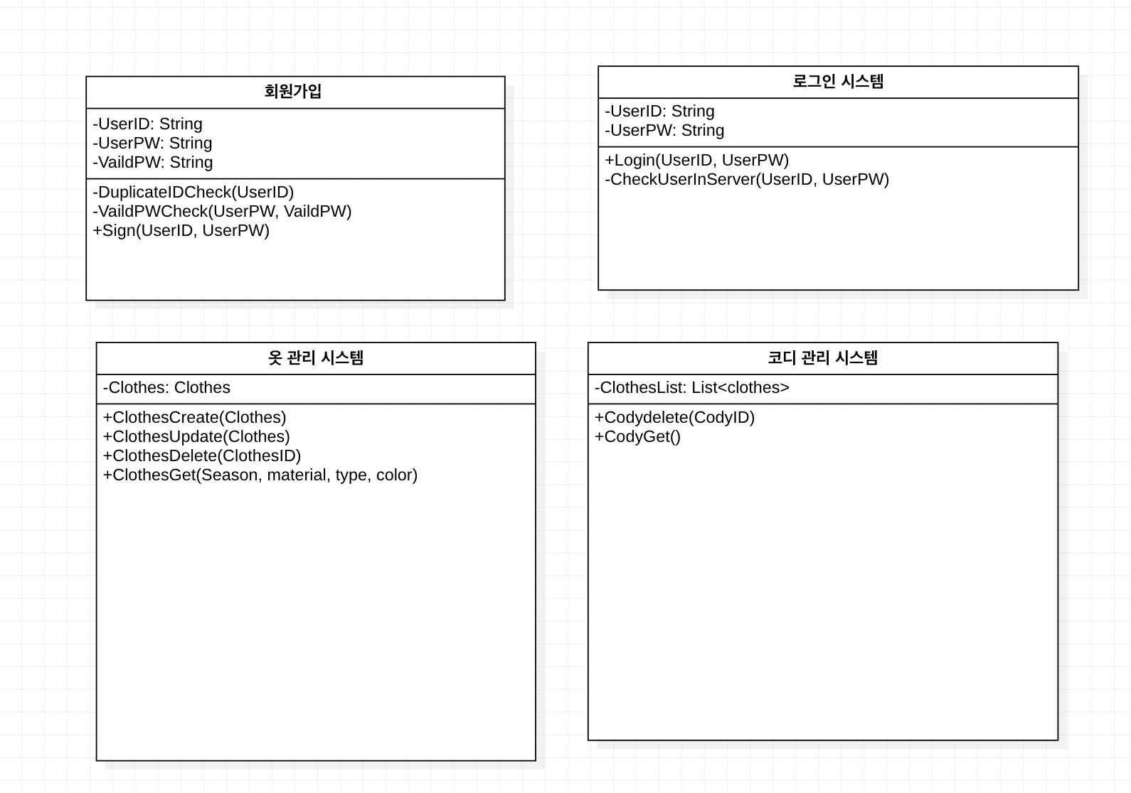
제어 클래스
다이어그램
제어 클래스는 엔티티 클래스를 관리하기 위한 클래스입니다.
클라이언트는 경계 클래스를 통해 제어 클래스를 호출하기 때문에 엔티티에 직접 접근하여 정보를 훼손하는 등의 상황을 방지할 수 있습니다.

Slide 12
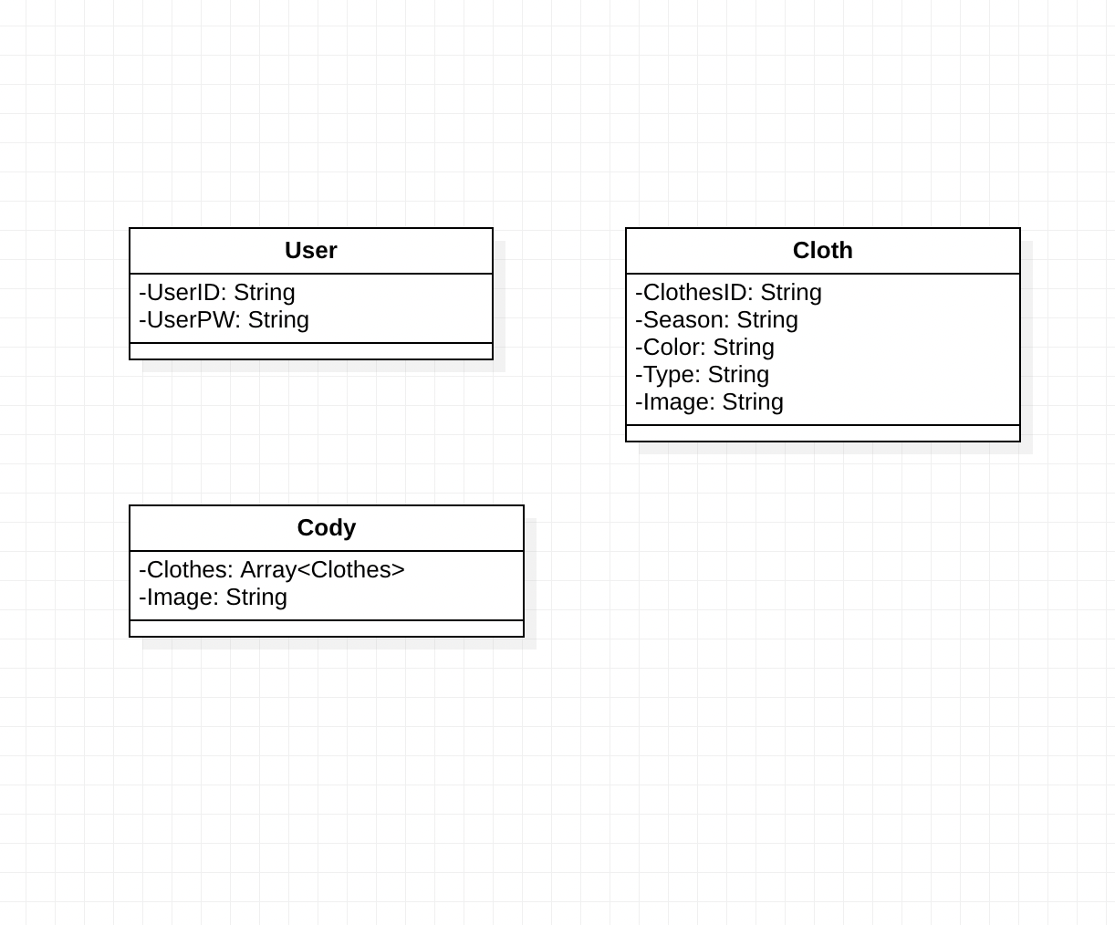
엔티티 클래스
다이어그램
명사 추출법을 이용하여 서비스에 필요한 엔티티를 추출하였습니다.
해당 엔티티들에 필요한 값들을 attribute로 추가하였습니다.

Slide 13
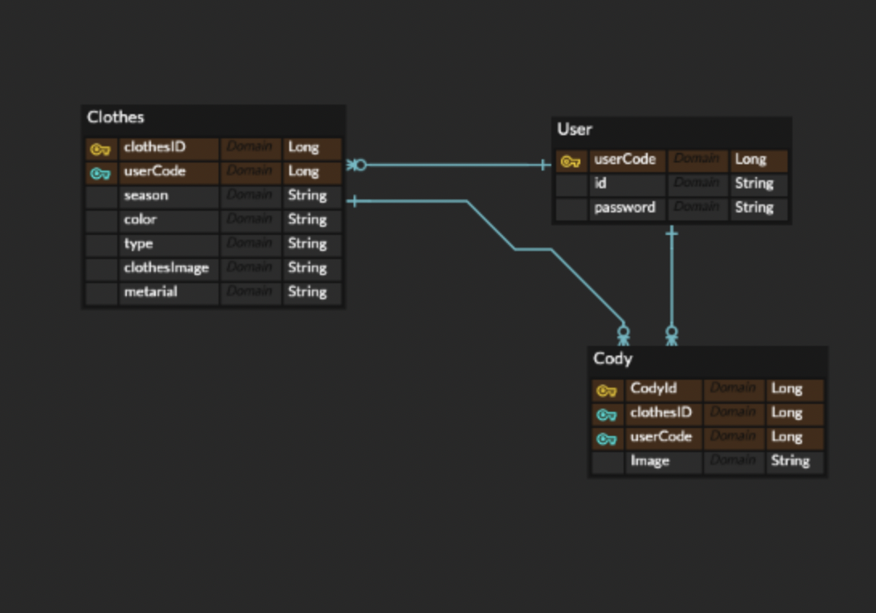
ERD 설계
엔티티의 데이터 베이스 관계 설계를 위해 ERD Tool을 사용하였습니다.

Slide 14
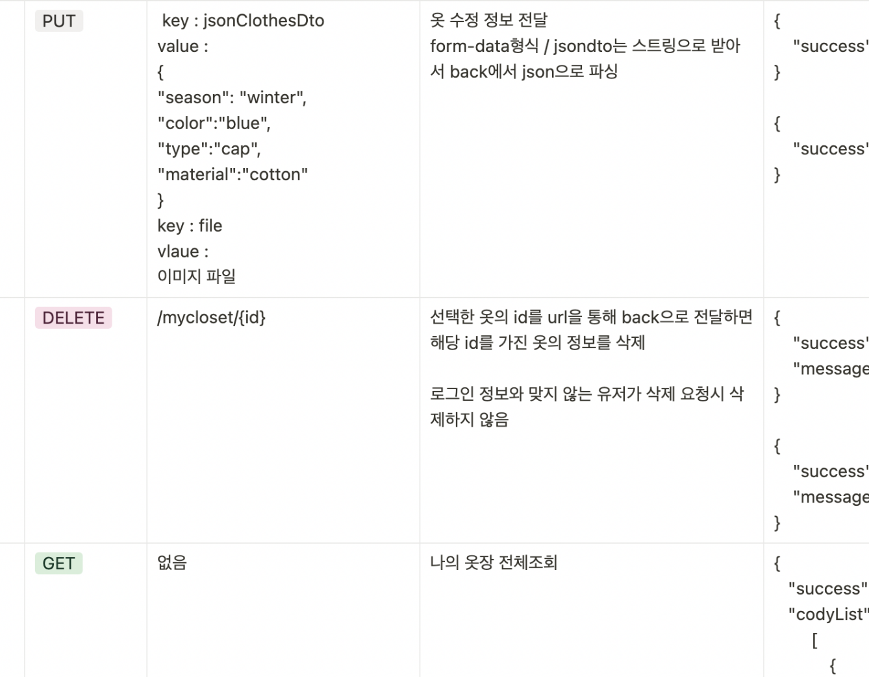
API 문서화
서버와 클라이언트의 통신방법으로는 restful API를 사용하기로 결정하였습니다.
노션을 활용하여 frontend의 request 형식과 backend의 return 형식을 문서화하여 이를 기준으로 개발 및 소통을 진행하였습니다.
노션으로 이동
https://bedecked-rover-030.notion.site/8e7e163d1e4a49ca96ad3cacfa6504b1

Slide 15
구현 결과

Slide 16
사용한 기술 스택
프론트엔드
html, css, Javascript
백엔드
Java, Spring boot, JPA, mysql

Slide 17
구현 시연

Slide 18
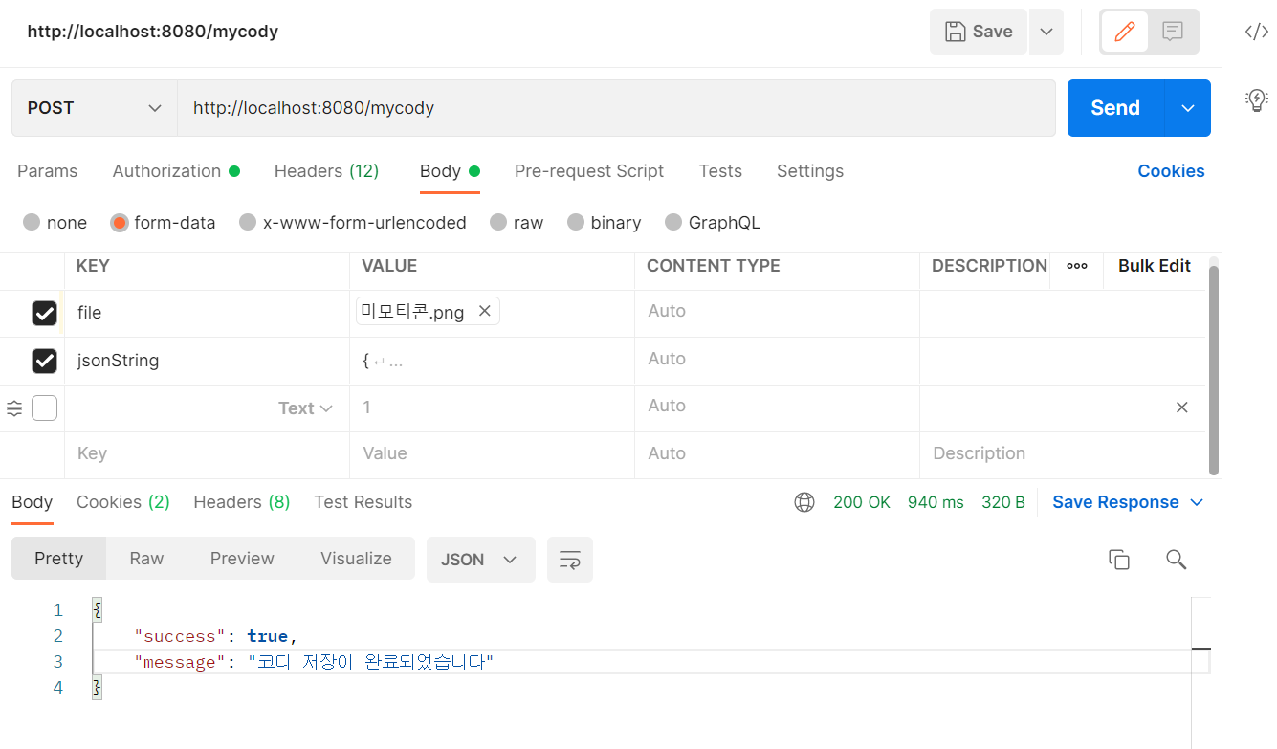
CODY 생성
Postman
사진과 jsonString을 요청받아 코디를 생성합니다.

Slide 19
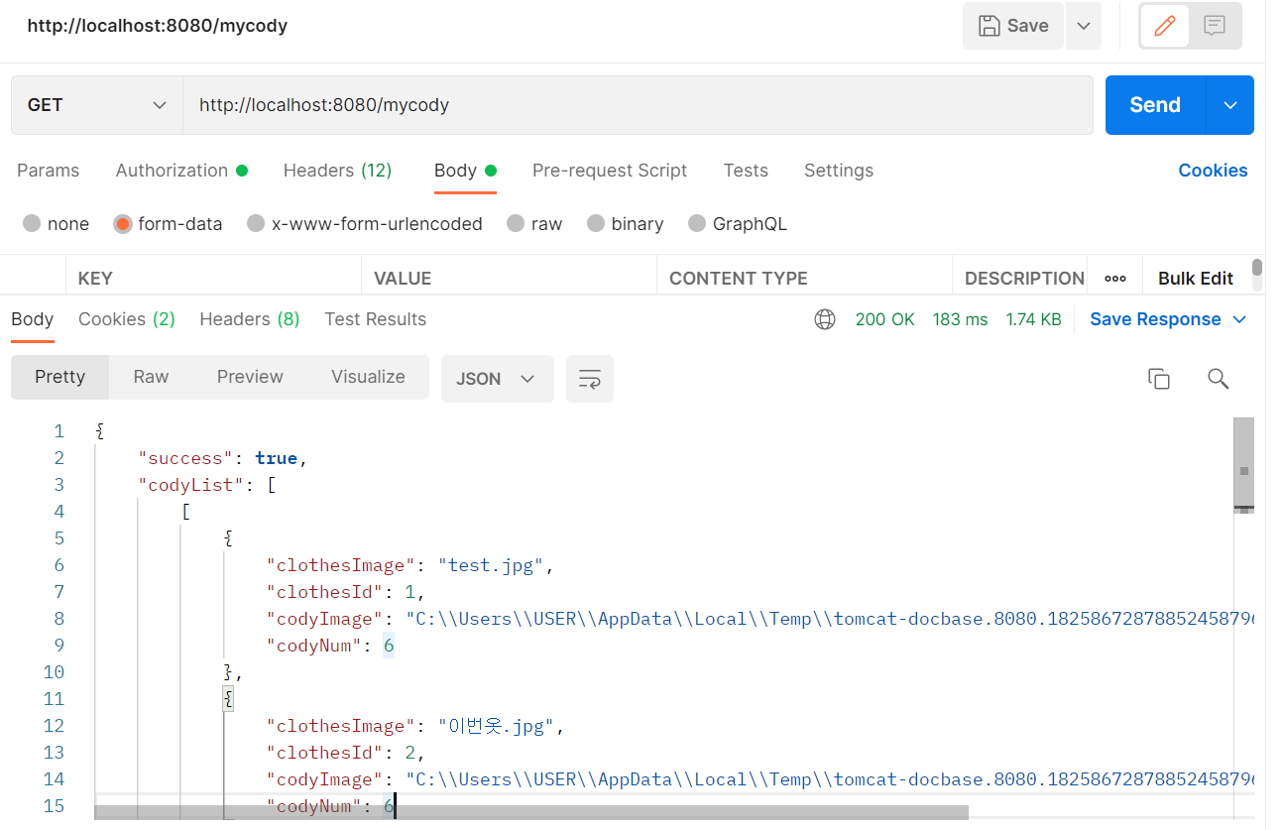
MY CODY 조회
사용자 로그인 정보를 통해 저장된 코디 조회

Slide 20
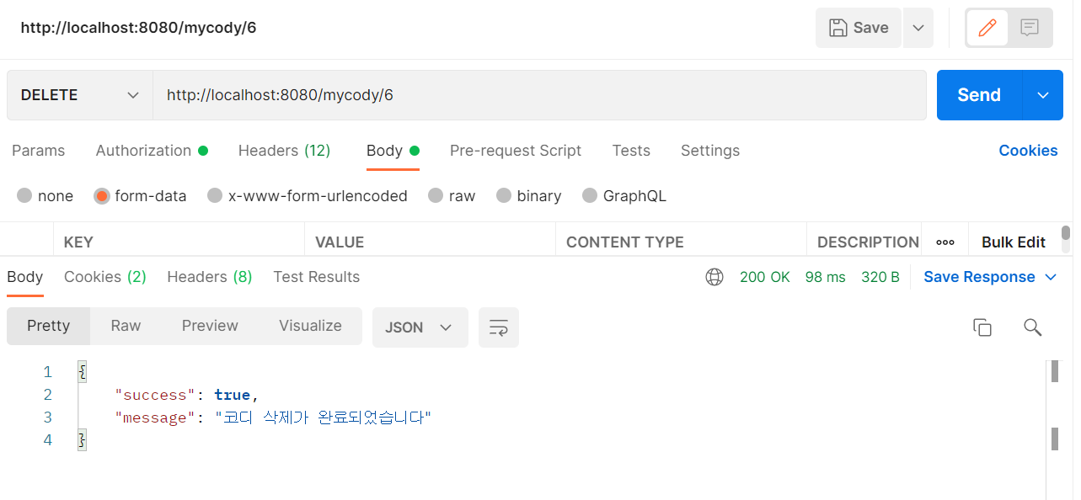
MY CODY 삭제
PathVariable로 cody의 식별값을 전달하여 삭제합니다.

Slide 21
프로젝트 회고

Slide 22
어려웠던 점
프로젝트
회고
요구사항 분석 및 설계 단계
구상 및 설계하는 기능들의 비용 산정의 어려움
비용 산정의 어려움으로 인한 개발 기간 예측 어려움
팀원들 간의 경험 차이로 인한 개발 환경 협의점의 어려움
개발 단계
설계를 실제로 구현하는 것 자체의 어려움
개발 도중 예상치 못한 문제 발생으로 인한 전체적인 코드 수정 발생
처음 설계와 방향이 달라지고 수정이 진행되면서 코드의 일관성이 없어지고 그로 인해 다시 문제가 발생하는 악순환 발생
프론트엔드와 백엔드 상호간 예상보다 더 많은 소통이 필요
프론트엔드와 백엔드 서로 부족한 상대 파트의 지식으로 인한 소통의 어려움
Notes:
요구사항 분석과 설계 단계에서는 실제 서비스를 개발해본 경험이 없기 때문에 저희가 구상하는 기능들의 난이도를 짐작하기 어려웠고 따라서 정해진 기간 내에 요구사항 분석에서 계획한 기능들을 구현할 수 있을지 계산하기 힘들었습니다.
사용할 라이브러리를 선택함에 있어서도 각자가 사용해본 라이브러리가 다르고
개발 단계에서는 설계한 기능들을 실제로 작성하면서 예상치 못한 오류에 부딪혔을때나 설계할 때는 생각하지 못한 비기능적 문제가 발생하여 코드의 전체적인 부분을 수정하는 경우가 생기기도 했습니다.

Slide 23
배웠던 점
프로젝트 회고
분석과 설계단계에서의 문서화가 개발할 때 얼마나 큰 도움이 되고 영향을 미치는지 느낌
이번 프로젝트 설계에서 문제점을 발견하고 잘못된 설계의 예시를 직접 경험함
어떤 기능에 어느 정도의 비용이 필요한지 대략적으로 경험
그럼에도 불구하고 겉보기에 진행률과 실제 남은시간이 비례하지 않다는 것을 느낌
개발 중 오류가 발생했을 때 해당 오류를 반복하지 않기 위해 기록의 중요성을 느낌
필요한 코드를 구글링하고 해당 코드를 진행중인 프로젝트에 알맞게 활용하는 법을 배움
Notes:
요구사항 분석과 설계 단계에서는 실제 서비스를 개발해본 경험이 없기 때문에 저희가 구상하는 기능들의 난이도를 짐작하기 어려웠고 따라서 정해진 기간 내에 요구사항 분석에서 계획한 기능들을 구현할 수 있을지 계산하기 힘들었습니다.
사용할 라이브러리를 선택함에 있어서도 각자가 사용해본 라이브러리가 다르고
개발 단계에서는 설계한 기능들을 실제로 작성하면서 예상치 못한 오류에 부딪혔을때나 설계할 때는 생각하지 못한 비기능적 문제가 발생하여 코드의 전체적인 부분을 수정하는 경우가 생기기도 했습니다.

Slide 24




역할 및 기여도
윤석현
백지수
김경은
최세민
Frontend Programmer
Frontend Programmer
Backend Programmer
Backend Programmer
코디 관리 시스템
기여도 : 22%
회원관리 시스템
옷장 관리 시스템
기여도 : 25%
회원관리 시스템
코디 관리 시스템
기여도 : 31%
옷장 관리 시스템
기여도 : 22%

Slide 25
Thank you

